Slide 1
Formation CIPS
Simon GRIMAL, Solution Integration Engineer
Toulouse, décembre 2023
Partie 04 - CIPS-DS

Slide 2





CIPS - Sessions de formation
Vous étiez ici
CIPS-DC
CIPS-DS
CIPS-DE
CIPS-LAB
CIPS-TC

Slide 3


CIPS - Sessions de formation
Vous êtes ici
CIPS-DC
CIPS-DS
CIPS-DE
CIPS-LAB
CIPS-TC

Slide 4
RÉSUMÉ
Présentation générale
Quoi, Pourquoi, Qui, Versions
Architecture du système
Fonctionnel, technique, comment ça marche ?
Gestion des utilisateurs
Utilisateurs, rôles, autorisations
Catégorie de dossier
Concept, sous-ensembles, liste, configuration
Accès aux données
Notifications, FTP, NFS, Téléchargement de fichiers, OBS API, OPeNDAP, S3
Administration
Architecture, ingestion, nettoyage

Slide 5
Présentation générale
Qu'est-ce que c'est ?
Pourquoi ?
Qui ?
Versions

Slide 6

Présentation générale - Quoi ?
Qu'est-ce que le CIPS-DS ?
Système central d'information et de traitement - DATA STORE
Il est
Un module de la solution CIPS développée par MFI (Meteo France International)
Conçu pour le stockage à long terme de données (météorologiques)
Acquisition + stockage + accès

Slide 7
Présentation générale
Qu'est-ce que c'est ?
Pourquoi ?
Qui ?
Versions

Slide 8
Présentation générale - Pourquoi ?
Pourquoi utiliser le CIPS-DS ?
Les principaux cas d'utilisation
Accéder à 🡨 Rechercher et télécharger 🡨 Stocker 🡨 Traiter 🡨 Ingérer
L'objectif principal est de stocker des données sur une longue période, par exemple
Années
Préserver le patrimoine national de données météorologiques et climatiques
Statistiques climatiques et calcul des indices
Apprentissage profond sur des données modèles
Mois
Résultats des modèles de calcul au cours du dernier mois
Documents juridiques, alertes, contexte de l'accident ...
Mais cela fonctionne aussi pour les données récentes !

Slide 9
Présentation générale - Pourquoi ?
Pourquoi utiliser le CIPS-DS ?
Les principaux cas d'utilisation
Le CIPS-DS dans le cas des satellites
Pour stocker des fichiers de données dans des "catégories de fichiers"
Les fichiers bruts du satellite (entrée)
Les produits (output)
Pour donner accès à ces fichiers
L”API"
Pour supprimer les anciens fichiers inutilisés (entrée et/ou sortie)
La "politique de retention"

Slide 10
Présentation générale
Qu'est-ce que c'est ?
Pourquoi ?
Qui ?
Versions

Slide 11
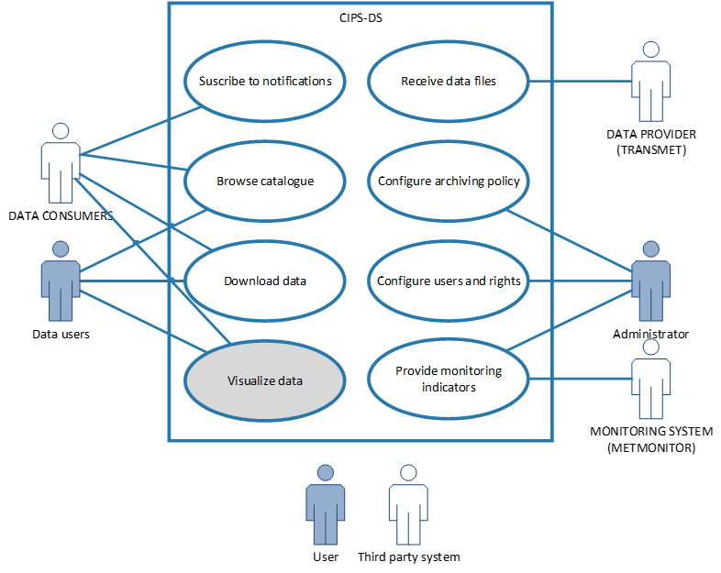
Présentation générale - Qui ?
Qui utilise le CIPS-DS ?
Le CIPS-DS est un logiciel technique
→ conçu pour les informaticiens
Administrateurs (humains) : Équipe informatique, super utilisateur expert du logiciel
Utilisateurs de données (humains) : Utilisateur de logiciel intéressé par les données (chercheur, météorologue, climatologue, ...)
FOURNISSEURS DE DONNÉES (système tiers). Ex : TRANSMET, DATAHUB
CONSOMMATEURS DE DONNÉES (système tiers) : Tout système interagissant via l'API, ex : CIPS-TC

Slide 12
Présentation générale
Qu'est-ce que c'est ?
Pourquoi ?
Qui ?
Versions

Slide 13
Présentation générale - Versions
Versions du CIPS-DS
5.2.0 : Avril 2023
Première version de CIPS-DS (backend et portail)
5.3.0 : Juillet 2023
5.2.0 + évolutions (portail amélioré, permissions sur les catégories de fichiers, traitement de nouveaux types de fichiers en entrée, déplacement des fichiers avant leur suppression, ...)
5.4.0 : septembre 2023
5.3.0 + évolutions (base de données et API "OBS", tendance et simulation de stockage, priorités, notifications)
5.5.0
5.4.0 + évolutions (internationalisation, homogénéisation des catégories de fichiers, améliorations de l'ingestion, améliorations de l'API OBS, Rocky Linux 9, sauvegarde, ...)
5.5.2
Version de formation
5.2.0 + corrections

Slide 14
Architecture du système
Fonctionnel
Technique
Comment cela fonctionne-t-il ?

Slide 15
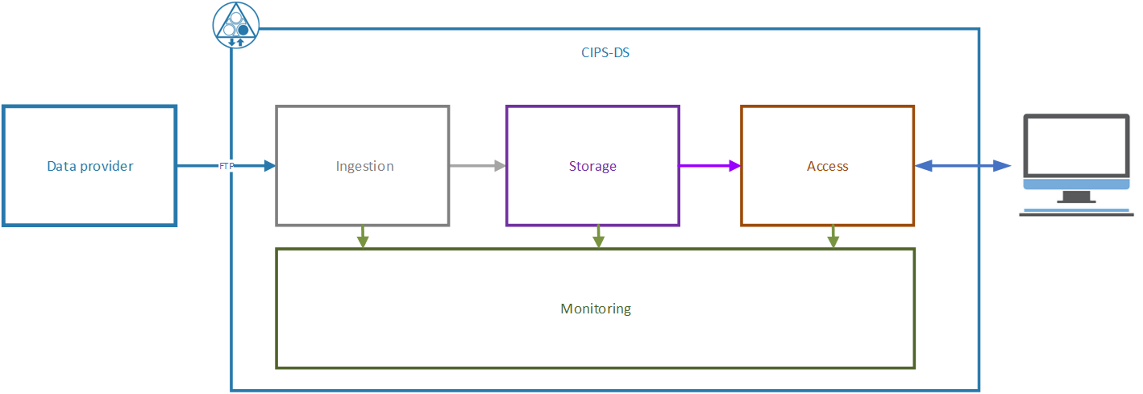
Architecture du système - fonctionnelle
L'architecture du CIPS-DS répond au flux global de données
Ingestion → stockage → accès + monitoring
Les 4 "stacks"

Slide 16
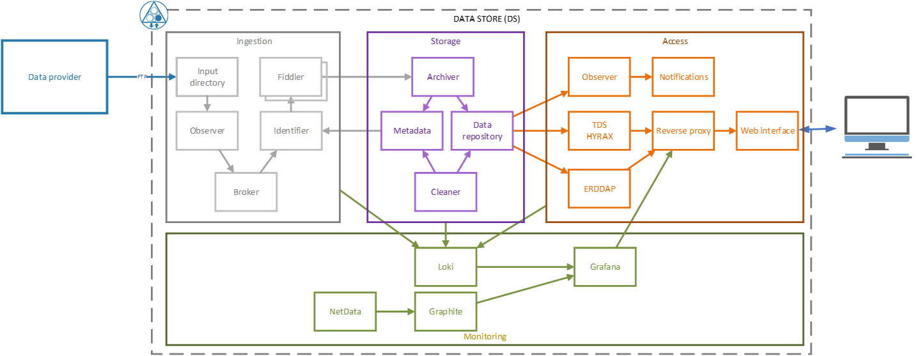
Architecture du système - fonctionnelle
Zoomons

Slide 17
Architecture du système
Fonctionnel
Technique
Comment cela fonctionne-t-il ?

Slide 18
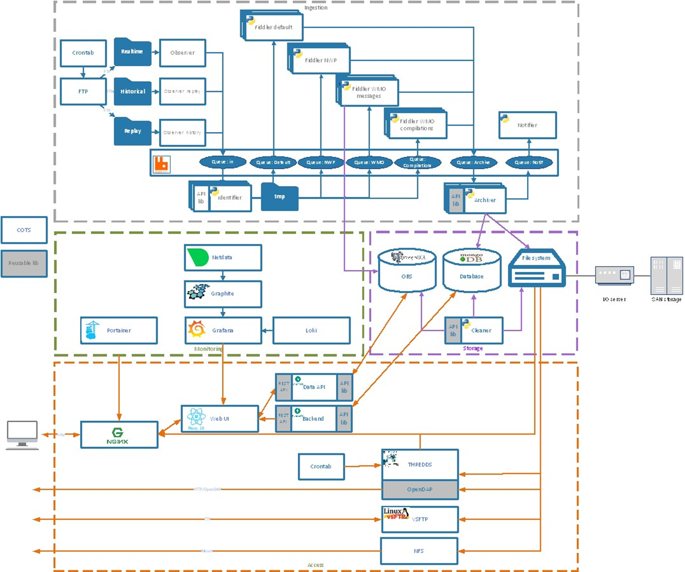
Architecture du système - Technique

Slide 19
Architecture du système
Fonctionnel
Technique
Comment cela fonctionne-t-il ?

Slide 20
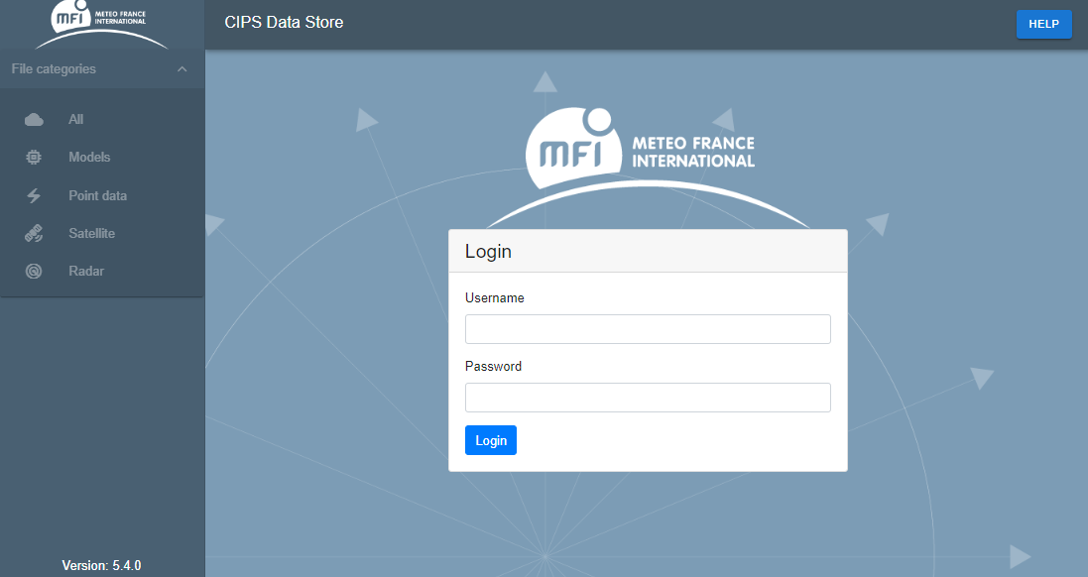
Architecture du système - Comment cela fonctionne-t-il ?
Pour se connecter au portail web CIPS-DS
Se connecter à la page d'accueil du CIPS
CIPS 🡪 http://cefcin01.sodexam.cin:8080/cips_prod/#/
Cliquez sur "CIPS-DS"
Saisir directement l'URL du CIPS-DS
CIPS-DS 🡪 http://csfcin01.sodexam.cin
Chaque page est protégée par un login

Slide 21
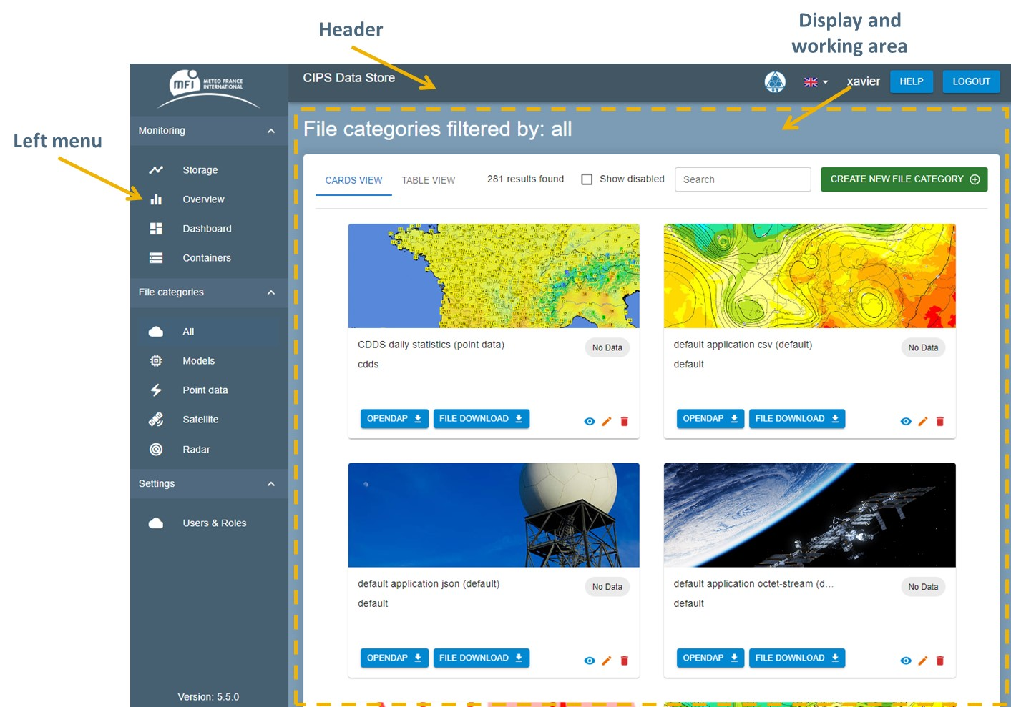
Architecture du système - Comment cela fonctionne-t-il ?
Une fois connecté, 🡪 page de bienvenue

Slide 22
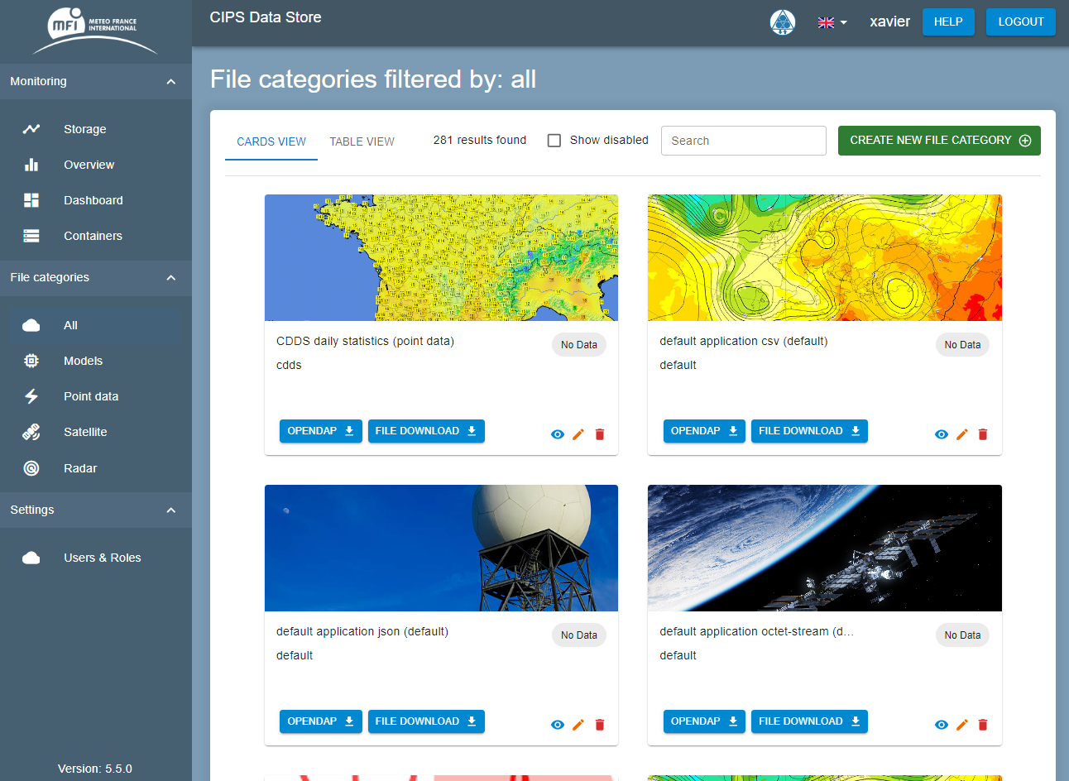

Architecture du système - Comment cela fonctionne-t-il ?
Informations sur l'en-tête
Logo
personnalisable
Utilisateur connecté
Aide en ligne
Langue actuelle
Déconnexion

Slide 23
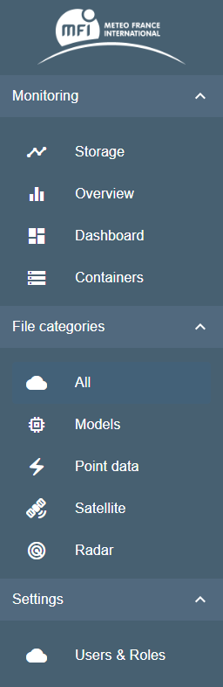
Architecture du système - Comment cela fonctionne-t-il ?
Contrôle
Stockage → Tendance et simulation de la capacité de stockage mondiale
Vue d'ensemble → indicateurs techniques (pour l'équipe informatique)
Tableaux de bord → Tableaux de bord Grafana : indices sur la santé du système, la performance, les métriques d'ingestion, ...
Conteneurs → Portainer dashboard : administration des conteneurs Docker
Catégories de dossiers
Rechercher, afficher et modifier les "catégories de fichiers"
Y compris l'accès aux données
Un menu par famille principale
Paramètres
Utilisateurs et rôles → Gestion des utilisateurs et des rôles
Menu principal
Sous-menu
Réduire
& développer le menu

Slide 24
Gestion des utilisateurs
Utilisateurs, rôles et autorisations
Travaux pratiques

Slide 25








Gestion des utilisateurs - Utilisateurs, rôles et autorisations
Qu'est-ce qu'un utilisateur, un rôle et une autorisation ?
Utilisateurs
Rôles
Permissions
Détenteurs de gadgets
Peut grimper
Batman
Porteurs de cape
Peut se montrer
Superman
Superpouvoirs
Peut voler

Slide 26
Gestion des utilisateurs - Utilisateurs, rôles et autorisations
Il convient de noter que
Si un utilisateur peut modifier les rôles, il devient administrateur.
Parce que cet utilisateur peut créer des rôles avec tous les droits
Certains utilisateurs et/ou rôles sont pour le CIPS-DS
Ne peut être modifié ou supprimé
Les comptes utilisateurs de CIPS-DS ne sont pas (encore) mutualisés avec d'autres modules CIPS.
Les comptes utilisateurs sont indépendants entre les modules CIPS
Le mot de passe du compte utilisateur n'est pas obligatoire lors de la modification d'un utilisateur.
Laissez le champ vide pour conserver le mot de passe existant
Les autorisations sont une liste fixe
Les administrateurs ne peuvent pas créer une nouvelle autorisation
La plupart des autorisations respectent la convention de dénomination suivante :
Get{object type} : l'utilisateur peut lire ce type d'objet
Create{type d'objet} : l'utilisateur peut créer un nouvel objet de ce type (mais pas modifier un objet existant).
Delete{type d'objet} : l'utilisateur peut supprimer un objet existant de ce type.
Update{type d'objet} : l'utilisateur peut modifier un objet existant de ce type (mais pas en créer un nouveau).

Slide 27
Gestion des utilisateurs
Utilisateurs, rôles et autorisations
Travaux pratiques

Slide 28
Gestion des utilisateurs - Travaux pratiques
Vous êtes désormais un administrateur
Mais vous pouvez créer des comptes d'utilisateurs et des rôles CIPS-DS.
Vérifier les utilisateurs, les rôles et les autorisations
Créer un rôle avec presque aucune autorisation
Créer un compte utilisateur avec ce rôle uniquement
Se connecter avec ce compte d'utilisateur

Slide 29
Catégorie de fichiers (File categories)
Concept
Les subsets
Visualisation des catégories de fichiers
Configuration des catégories de fichiers
Travaux pratiques

Slide 30
Catégorie de dossier - Concept
Qu'est-ce qu'une catégorie de fichier ? (aka FC)
Un ensemble de fichiers homogènes (météo ou non)
Règles d'ingestion : quel fichier est associé à cette catégorie de fichier ?
Définition du traitement : quel traitement est appliqué aux fichiers d'entrée ?
Localisation du stockage : où sont physiquement stockés les fichiers ?
Durée de vie : quand le fichier est-il inutile et supprimé ?
Fonctions d'accès : comment puis-je rechercher/télécharger des fichiers ?
Informations d'identification : comment identifier ma catégorie de dossier ?
Par exemple :
Images satellite METEOSAT
Fichiers du modèle ECMWF
BUFR Fichiers SYNOP
Fichiers PDF
...

Slide 31
Catégorie de dossier - Concept
Comprendre le concept de catégorie de fichier 🡪 Processus d'ingestion du CIPS-DS
1 - Un nouveau fichier est reçu par FTP
2 - Le fichier est détecté et envoyé au processus d'ingestion du CIPS-DS
3 - CIPS-DS “devine” diverses métadonnées sur le fichier, y compris le "mimetype".
4 - Le CIPS-DS recherche toutes les catégories de fichiers actives correspondant à ce "mimetype".
5 - Parmi ces catégories de fichiers, le CIPS-DS recherche la catégorie de fichiers correspondant aux métadonnées du fichier.
Lorsque plusieurs correspondances sont possibles 🡪, la plus ancienne est sélectionnée et une erreur critique (warning) est enregistrée.
6 - Le CIPS-DS traite le dossier
Le "flow" de la catégorie de dossiers
7 - CIPS-DS stocke le(s) fichier(s) traité(s) en fonction des paramètres de la catégorie de fichiers.
Le ”namespace”
Les "subset"
8 - Le CIPS-DS supprime les anciens dossiers
La "durée de rétention"

Slide 32
Catégorie de fichier - Concept
Ainsi, dans une catégorie de fichiers, il y a
Un "namespace" unique 🡪 le répertoire de stockage racine
Paramètres de détection des fichiers (y compris "mimetype") pour correspondre aux fichiers d'entrée des métadonnées
Règles de stockage
Le flow traitement
La ou les durée(s) de rétention
Les subset optionnels
Mais qu'est-ce que ce "subset" ?

Slide 33
Catégorie de fichiers
Concept
Les subsets
Visualisation des catégories de fichiers
Configuration des catégories de fichiers
Travaux pratiques

Slide 34
Catégorie de fichier - Les subsets
Une sorte de petite catégorie de fichiers simplifiée à l'intérieur d'une catégorie de fichiers
Pour ajuster la durée de rétention
Filtrer les données d'entrée (supprimer les données inutiles)
Pour changer de format de fichier
Séparer les fichiers en fonction de leurs en-têtes OMM
...
Exemples de cas d'utilisation basés sur les données du modèle WRF
Apprentissage IBF : 2 ans de ~20 paramètres au format NetCDF
Initialisation IBF : quelques exécutions du modèle complet au format NetCDF
Notation du modèle : 1 an de ~5 paramètres au format GRIB
Série temporelle : plusieurs mois de ~5 paramètres en mode "réanalyse" au format NetCDF

Slide 35
Catégorie de fichier - Les subsets
Eh bien ... la plupart du temps, il s'agit d'une configuration avancée inutile ...
Sauf ... lorsque vous avez des règles de filtrage complexes et une durée de rétention.
La politique de rétention !
Il s'agit donc d'une obligation.
Depuis la version 5.5, chaque catégorie de fichier a au moins un sous-ensemble "all".
Le chemin de stockage est ainsi homogénéisé
{namespace}/{subset}/{format}/{chemin de la date}/{nom du fichier original}

Slide 36
Catégorie de dossier
Concept
Les sous-ensembles
Visualisation des catégories de fichiers
Configuration des catégories de fichiers
Travaux pratiques

Slide 37
Catégorie de fichier - Visualisation de la catégorie de fichier
Menus des catégories de fichiers 🡪 liste des catégories de fichiers
Recherche de catégories de fichiers
Visualisation d'une catégorie de fichiers
Modification d'une catégorie de fichier
Accès à un fichier Catégorie de données
Les menus des catégories de fichiers présentent les mêmes caractéristiques
Seule la liste affichée est potentiellement filtrée
Tous : toutes les catégories de fichiers
Modèles, données, ... : Catégories de fichiers de cette famille

Slide 38
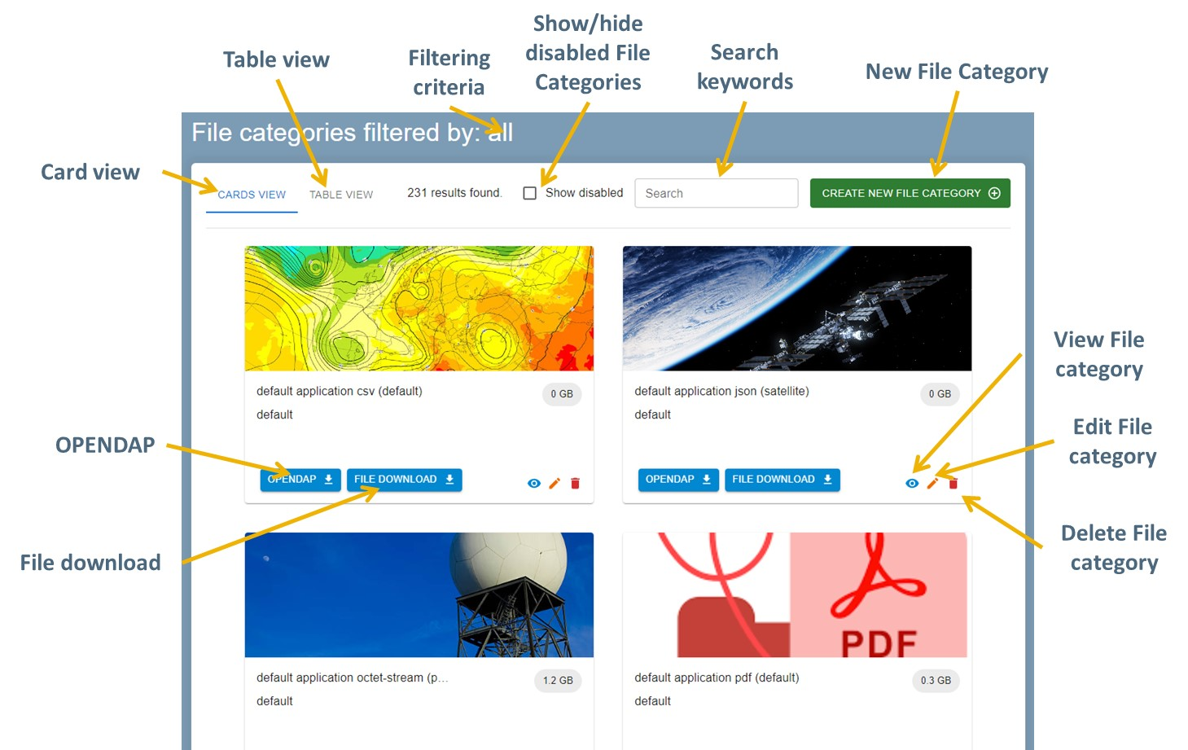
Catégorie de fichier - Visualisation de la catégorie de fichier
2 façons d'afficher les catégories de fichiers
Les cartes
Les boutons dépendent des autorisations de l'utilisateur

Slide 39
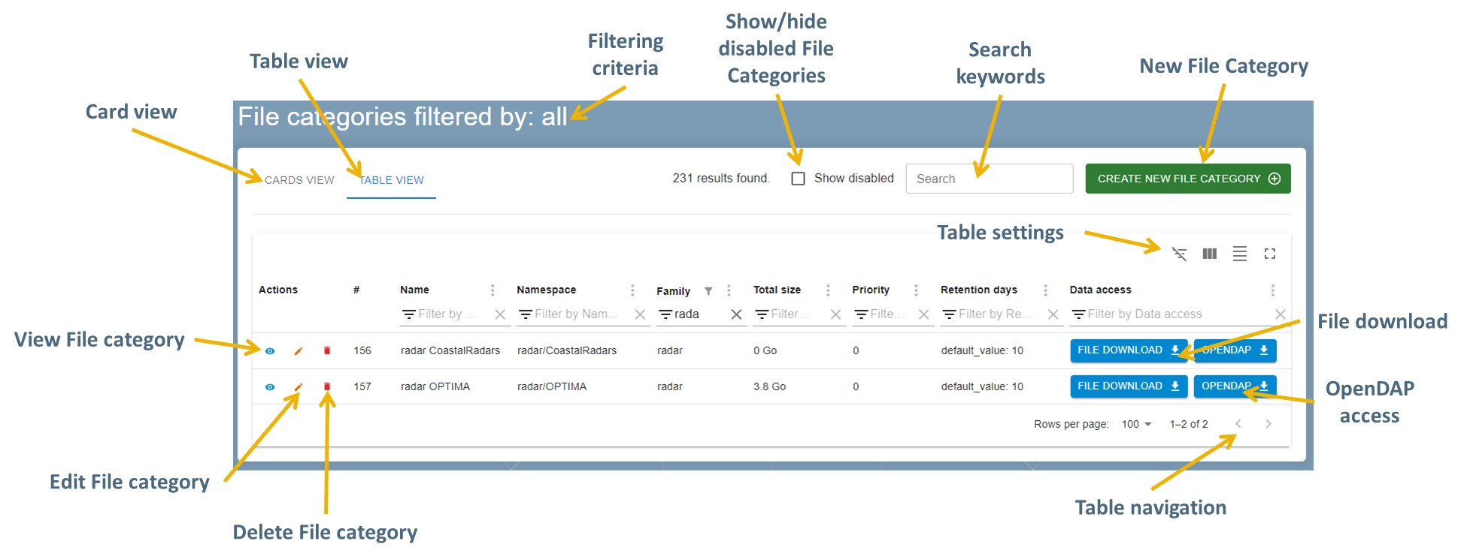
Catégorie de fichier - Visualisation de la catégorie de fichier
2 façons d'afficher les catégories de fichiers
La table

Slide 40
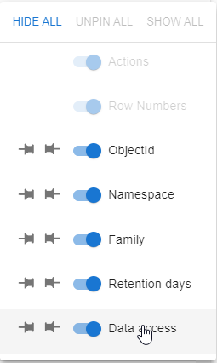
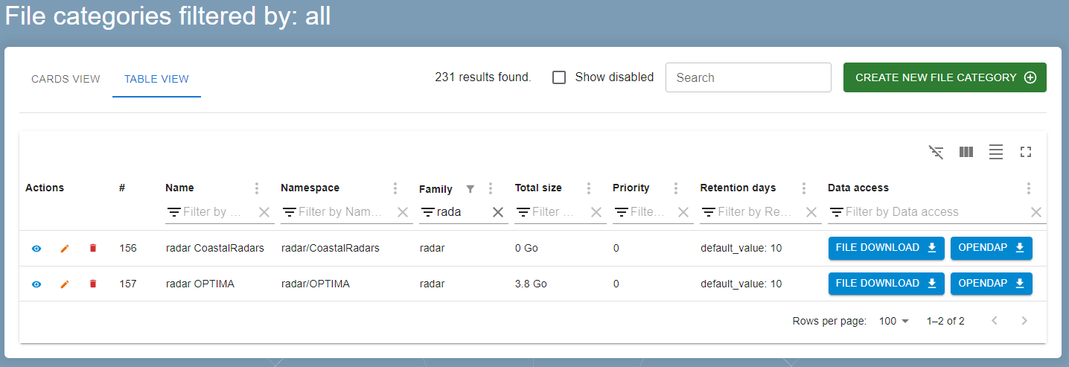
Catégorie de fichier - Visualisation de la catégorie de fichier
2 façons d'afficher les catégories de fichiers
La table
2 niveaux de filtrage : recherche globale par mot-clé et filtrage par colonne
Masquer/afficher les colonnes
Filtres de colonnes
Afficher/masquer les filtres des colonnes
Mode plein écran
Modifier la densité du tableau

Slide 41
Catégorie de fichier - Visualisation de la catégorie de fichier
Travaux pratiques
Rechercher dans toutes les catégories de fichiers, y compris les fichiers non actives
Recherchez toutes les catégories de fichiers, y compris les fichiers désactivés, qui contiennent ECMWF
Rechercher toutes les catégories de fichiers, y compris les non valides, qui contiennent ECMWF et dont la résolution est 0.25
Recherchez toutes les catégories de fichiers, y compris les fichiers non valides, qui contiennent ECMWF et dont la résolution est 0.25, classées par taille.

Slide 42
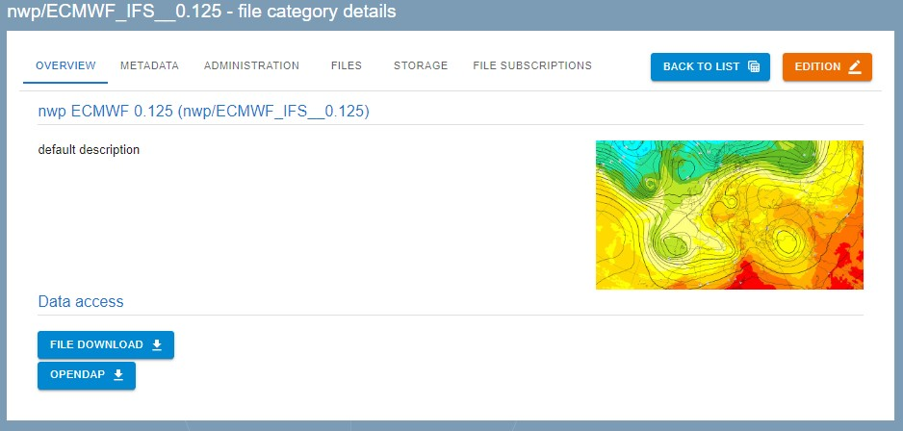
Catégorie de fichier - Visualisation de la catégorie de fichier
Approfondissons une catégorie de dossiers
Ouvrir une catégorie de fichier pour voir les détails
Double clic sur une ligne du tableau
Ou cliquez sur le bouton de visualisation

Slide 43
Catégorie de fichier - Visualisation de la catégorie de fichier
Approfondissons une catégorie de dossiers
3 modes : visualisation, création, édition
Les boutons diffèrent selon le mode et les droits de l'utilisateur
6 onglets, regroupant les informations

Slide 44
Catégorie de fichier - Visualisation de la catégorie de fichier
Vue d'ensemble
Affichage des informations principales 🡨 champs de métadonnées
Non modifiable
Nom (namespace)
Description des métadonnées
Accès aux données
Image de métadonnées

Slide 45
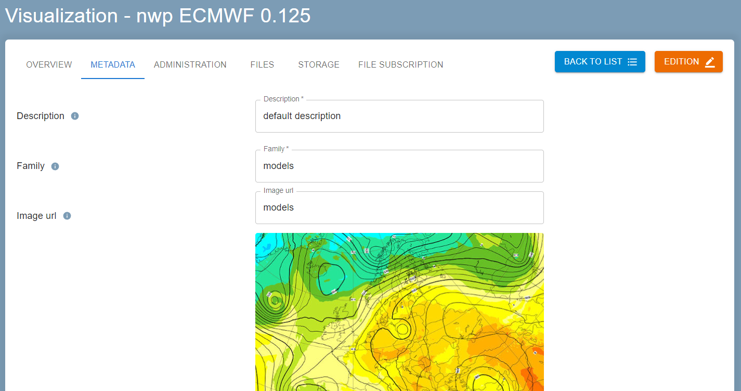
Catégorie de fichier - Visualisation de la catégorie de fichier
Métadonnées
Mise en œuvre de la norme ISO 19115 (métadonnées d'information géographique)
2 champs obligatoires : description et famille
Autres : à titre d'information

Slide 46
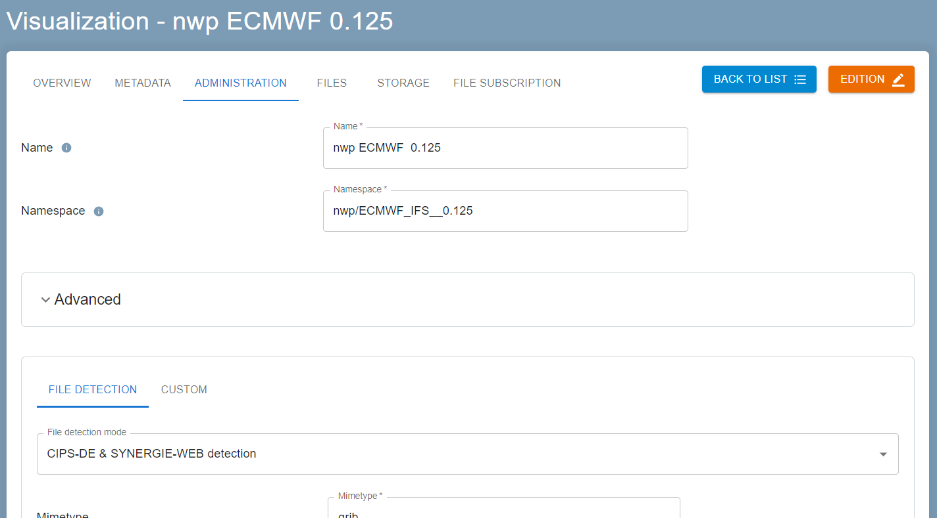
Catégorie de fichier - Visualisation de la catégorie de fichier
Administration
Formulaire de configuration principal 🡪 vu en détail plus loin

Slide 47
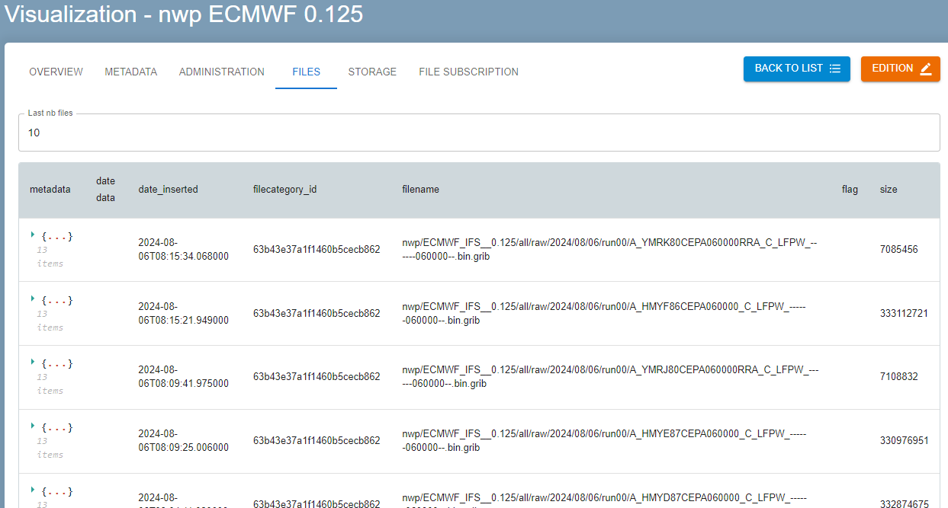
Catégorie de fichier - Visualisation de la catégorie de fichier
Dossiers
Les X derniers fichiers ingérés 🡪 pour l'inspection des métadonnées
Développer / réduire les détails des métadonnées
Nombre de fichiers à afficher

Slide 48
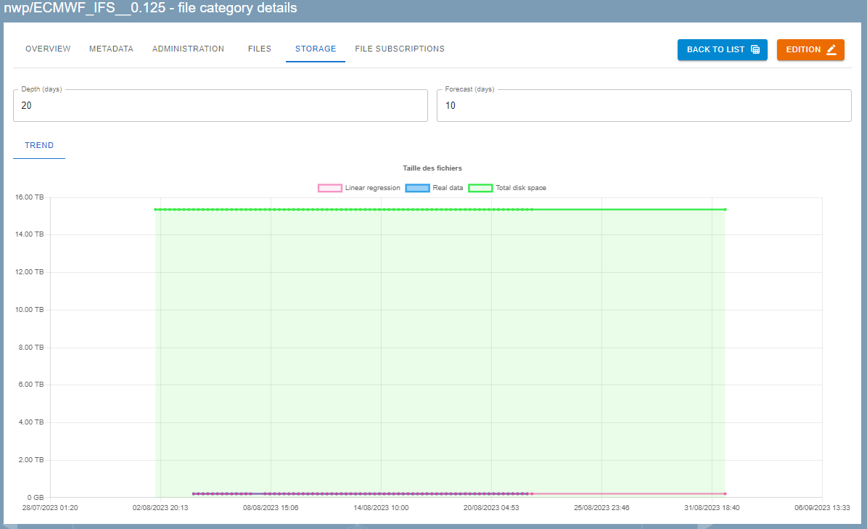
Catégorie de fichier - Visualisation de la catégorie de fichier
Stockage
Tendance graphique du stockage 🡪 extrapolation du dernier X jour sur les Y jours suivants
Graphique rafraîchi automatiquement
Y prochains jours
X derniers jours

Slide 49
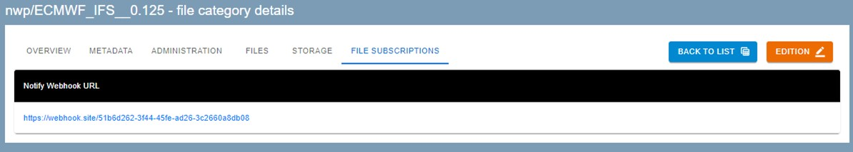
Catégorie de fichier - Visualisation de la catégorie de fichier
Abonnements aux fichiers
Liste des abonnements pour cette catégorie de dossier
A titre d'information 🡪 non modifiable
Abonnements configurés dans l'onglet "administration" 🡪 voir détail plus loin

Slide 50
Catégorie de fichier - Configuration de la catégorie de fichier
Travaux pratiques
Recherche de catégories de fichiers radar
Inspecter la configuration du modele WRF 0.08: Que voyez vous?
La FC possède un subest → filtrage + transformation en netcdf
Inspecter la configuration de la FC ERA5Land_Products

Slide 51
Catégorie de dossier
Concept
Les sous-ensembles
Visualisation des catégories de fichiers
Configuration des catégories de fichiers
Travaux pratiques

Slide 52
Catégorie de fichier - Configuration de la catégorie de fichier
Maintenant, arrêtez de jouer, commencez à maîtriser
Travaux pratiques : créez votre première catégorie de fichiers (simple)
Cliquez sur "nouveau" dans le menu Catégories de fichiers
Métadonnées : il suffit de remplir les champs suivants
Description : obligatoire
Famille : saisir "formation"
Image : choisissez une image par défaut (ou entrez l'URL de votre meilleure image)
Administration
Nom : commençant par "formation".
Espace de noms : "formation/votre_nom/prénom"
Détection des fichiers : "type de fichier" avec tout mimetype (pour éviter les erreurs de flux de données en temps réel), par exemple votre nom.
Stockage de fichiers : laisser par défaut
Sauvegarder et confirmer

Slide 53
Catégorie de fichier - Configuration de la catégorie de fichier
La configuration des catégories de fichiers se fait principalement dans l'onglet administration
Informations générales
Identification
Paramètres principaux
...
Détection de fichiers
La façon dont les fichiers d'entrée sont associés à la catégorie de fichiers
Mode de stockage
Les règles de traitement
Le chemin de stockage
La durée de vie
Avertissements
Le mode de stockage doit être compatible avec les fichiers d'entrée !
De nombreux champs sont des expressions régulières !

Slide 54
Catégorie de fichier - Configuration de la catégorie de fichier
L'expression régulière
Objet : définir des modèles de texte correspondant à des expressions de texte
Noms de fichiers, métadonnées, dates, ...
Par exemple :
T_HCAW12_C_SODEXAM_20240621031258_OCEAN3DESS_R20240621000000_T20240621230000.nc
On dirait que.. :
T_HCAW12_C_{center}_{prod date}_{domaine}_R{run date}_T{forecast date}.nc
Problème : la syntaxe est un peu obscure
Vous devez vous former
Vous devez tester

Slide 55
Catégorie de fichier - Configuration de la catégorie de fichier
Travaux pratiques :
Ouvrir regex101 https://regex101.com/
Choisissez "python" à gauche
Essai de correspondance : Test-file-cips_20240910_130000.txt
Qu'est-ce qui ne va pas avec :
Test-file-cips_20240910_130000.txt
Ne correspond pas à Test-file-cips_20240922_140000.txt
Fichier Test-file-cips_.*.txt
Correspond au fichier Test-file-cips_abcdef.txt
Test-file-cips_[0-9]*_[0-9]*.txt
Correspond au fichier Test-file-cips_1_2.txt
Test-file-cips_[0-9]{8}_[0-9]{6}.txt
Matches abcd_Test-file-cips_20240910_130000efghtxtijkl
Bon :
^Test-file-cips_[0-9]{8}_[0-9]{6}\.txt$

Slide 56
Catégorie de fichier - Configuration de la catégorie de fichier
Conseil
Comment extraire des groupes d'une expression régulière ?
Expression 🡪 (?P<nom_du_groupe>Expression)
Exemple :
^Test-file-cips_(?P<year>[0-9]{4})(?P<month>[0-9]{2})(?P<day>[0-9]{2})_[0-9]{6}\.txt$
Extrait l'année (4 chiffres), le mois (2 chiffres) et le jour (2 chiffres)
Travaux pratiques
Extraire le Parametre, l’ aggrégationTemporelle, l’année et le TypeDeDonnée
ERA5Land_RR_MONTHLY_VALUES_1980.nc
Solution
^ERA5Land_(?P<PARAMETER>\w+)_(?P<RESAMPLE>\w+)_(?P<TYPE>\w{6})_(?P<YEAR>\d{4}).nc

Slide 57
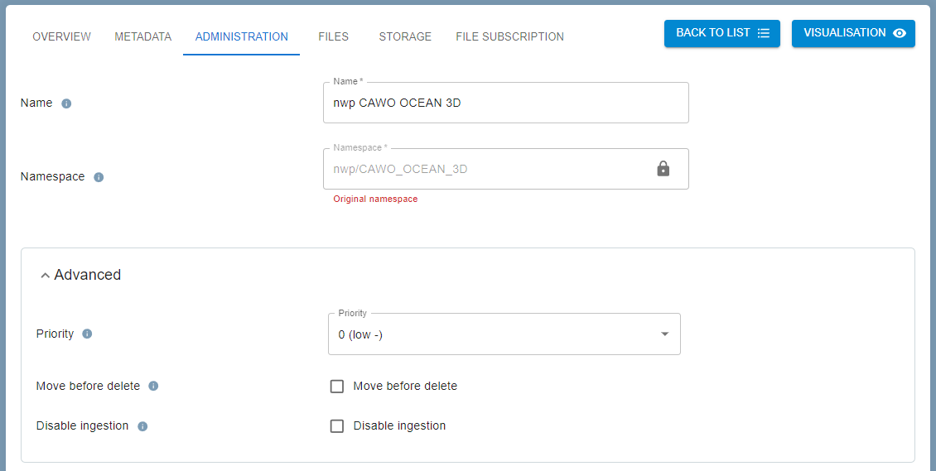
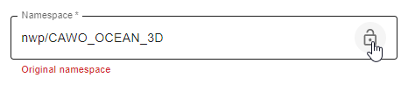
Catégorie de fichier - Configuration de la catégorie de fichier
Retour au formulaire d'administration des catégories de fichiers
Identification générale : espace de noms
Ne peut contenir que des lettres, des chiffres, ".", "/", "-", "_".
L'espace de noms ne peut pas commencer par "static", "default" ou "/".
L'espace de noms ne peut pas être égal à "static", "default" ou "/".
Attention : la modification de cet espace de noms n'entraînera pas le déplacement automatique des fichiers précédemment ingérés pour cette catégorie de fichiers. Voir le manuel d'administration pour la gestion des espaces de noms
Déverrouiller pour éditer

Slide 58
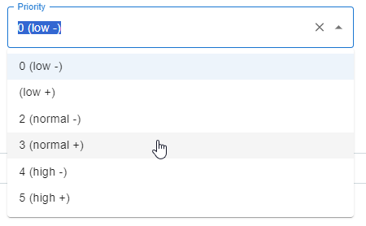
Catégorie de fichier - Configuration de la catégorie de fichier
Retour au formulaire d'administration des catégories de fichiers
Identification générale : priorité
Plus il est élevé, plus les fichiers sont ingérés rapidement.
Cette priorité spécifique est ajoutée à la priorité du flux de données du système : la priorité du flux de données en temps réel (5) est supérieure à la priorité du flux de données en différé (3), supérieure à la priorité du flux de données historiques (1).

Slide 59
Catégorie de fichier - Configuration de la catégorie de fichier
Retour au formulaire d'administration des catégories de fichiers
Identification générale : déplacer avant de supprimer
Lorsque cette option est cochée, les anciens fichiers (conformément à la politique de conservation) sont envoyés par FTP à un serveur distant avant d'être supprimés par le cleaner.
Le serveur distant est unique et configurable dans les fichiers de configuration.
Avertissement : suppression massive 🡪 déplacement massif 🡪 problèmes de performance

Slide 60
Catégorie de fichier - Configuration de la catégorie de fichier
Retour au formulaire d'administration des catégories de fichiers
Identification générale : ingestion désactivée
Lorsque cette case est cochée, tous les fichiers d'entrée associés à cette catégorie de fichiers sont rejetés (et redirigés vers le dossier corbeille).
Il s'agit d'un moyen simple de "mettre en pause" l'ingestion de cette catégorie de fichiers en cas de problème.

Slide 61
Catégorie de fichier - Configuration de la catégorie de fichier
Détection de fichiers : 4 types de détection
Le mimetype est toujours obligatoire 🡪 Choisissez ou entrez manuellement un mimetype
Mimetype
Tous les fichiers de ce type sont associés à cette catégorie de fichiers.
Filename pattern
Une expression régulière pour faire correspondre le nom du fichier d'entrée 🡪 tous les fichiers de ce type dont le nom correspond à l'expression régulière sont associés à cette catégorie de fichier.
Détection CIPS-DE & SYNERGIE-WEB
Expression régulière correspondant aux métadonnées "process" ou "footprint" 🡪 Tous les fichiers de ce type dont le "process" ou le "footprint" correspond à l'expression régulière sont associés à cette catégorie de fichier.
Sur mesure
Configuration JSON 🡪 mode avancé

Slide 62
Catégorie de fichier - Configuration de la catégorie de fichier
Détection de fichiers : travaux pratiques
Choisir un fichier à importer
Copier le nom du fichier pour plus tard
Renommez votre fichier en ajoutant ".tmp" à la fin.
Télécharger le fichier vers le CIPS-DS par FTP
Avec Filezilla, MobaXTerm, ...
Envoi du fichier à la VM d'ingestion du CIPS-DS (données/data)
Supprimer le ".tmp" du nom du fichier téléchargé
Ouvrir le tableau de bord "ingestion de logs".
Sélectionnez "5 dernières minutes" dans la boîte de sélection en haut à droite.
Entrez votre nom de fichier (copié au début) dans le champ en haut à gauche (+ entrée)
Lire les messages pour trouver le mimetype détecté

Slide 63
Catégorie de fichier - Configuration de la catégorie de fichier
Détection de fichiers : travaux pratiques
Modifier la catégorie de votre fichier
Choisir/entrer le bon type d'image
Saisir l'expression régulière correspondant au nom du fichier (sans le ".tmp" final)
Recharger le fichier
Le fichier est rejeté en raison d'un doublon
Besoin de rediffusion (rediffusion/rediffusion)
Vérifier les journaux
Le fichier est correctement intégré dans votre catégorie de fichiers ! (enfin ... en théorie)

Slide 64
Catégorie de fichier - Configuration de la catégorie de fichier
La détection des fichiers correspond au type de fichier d'entrée + métadonnées
Type de fichier
Mimetype uniquement
CIPS-DE & SYNERGIE-WEB
Mimetype + métadonnées "processus”
"process" peut contenir le nom du processus (le cas échéant) ou l'empreinte (c'est-à-dire une codification interne unique) du fichier (le cas échéant).
Il est recommandé de faire correspondre le processus ou l'empreinte, par exemple :
grib
^(AROME__0.025|fr.meteo.bdap2,14253@85...0.025)
En-tête de l'OMM
Mimetype + métadonnées "wmo_header
Par exemple, pour faire correspondre les fichiers SYNOP BUFR :
bufr
^IS[MNIS]

Slide 65
Catégorie de fichier - Configuration de la catégorie de fichier
Nous avons vu
Configuration / informations principales de la catégorie de fichiers
Nom
Espace de noms
...
Mode de détection de la catégorie de fichier
Mode de détection des fichiers
Mimetype
Fichiers d'entrée supplémentaires correspondant à des informations
Voyons maintenant le traitement et le stockage des fichiers d'entrée !
alias le "mode de stockage"

Slide 66
Catégorie de fichier - Configuration de la catégorie de fichier
Mode de stockage 🡪 Première étape : choisir le "Flow"
Il s'agit d'une suite de traitements prédéfinis, dédiés à des formats de fichiers spécifiques.
20 Flux disponibles : http://csfcin01.sodexam.cin/backend-api/flows
En fonction du flux, les possibilités peuvent varier 🡪 et donc la configuration aussi !
Chaque flux a:
Un nom (affiché dans l'interface web)
Un identifiant unique interne
Une classe Python exécutant les étapes du traitement
Un modèle de formulaire de configuration (pour afficher les paramètres spécifiques associés)
Défaut (ou "basic") : gestion des fichiers bruts
Compilation, décompression : gestion des archives (ou zip)
Transformable : conversion au format NetCDF
Subsetable, base de données subséquente, données subséquentes CSV, réanalyse subséquente : création de sous-ensembles

Slide 67
Catégorie de fichier - Configuration de la catégorie de fichier
Travaux pratiques : inspecter les flux
Ouvrez votre catégorie de fichiers en mode édition
Modifier le mode de stockage (ne pas sauvegarder !)
Inspecter le formulaire de configuration
Essayer de cliquer / développer / modifier les valeurs
Note
Tous les flux ont au moins un sous-ensemble "tous"
Le nom n'est pas modifiable
Les flux disposent d'un stockage "brut" et de formats alternatifs potentiels (NetCDF, base de données, réanalyse...).
Chaque format a une durée de conservation
Tous les flux ont des propriétés communes avancées
Vu plus tard

Slide 68
Catégorie de fichier - Configuration de la catégorie de fichier
Le modèle par défaut
Un seul sous-ensemble "tous", un seul format de stockage "brut".
Mise en œuvre par les flux
Débit Nom | CIPS-DS version | Objectif principal
Défaut | 5.2 | Traitement de base par défaut, applicable à tout fichier d'entrée
GSMap | 5.2 | Adapter le chemin de stockage des fichiers GSmap NetCDF Date est la date des données (d'après le nom du fichier)
Satellite Geo TIFF | 5.2 | Identique à Satellite TIFF MF
Satellite TIFF MF | 5.2 | Adapter le chemin de stockage des fichiers Tiff Satellite : * Extension Tiff ajoutée au nom du fichier si nécessaire. * Le nom du paramètre est ajouté à l'espace de noms lorsqu'il est connu. * La date de stockage est la date des données lorsqu'elle est connue, sinon la date d'insertion.
SUS - IFS Historique | 5.2 | Flux spécifique mis en œuvre à partir du "Flux par défaut" pour adapter l'estimation de la date de stockage : * La date est la date d'exécution * Le format de la date est {AAA}/{MM}/{DD}/run{HH}
Dossier de l'OMM | 5.2 | Flux dédié aux fichiers de l'OMM (avec l'en-tête de l'OMM).
Date de l'en-tête de l'OMM | 5.4.3 | Enregistre le fichier en fonction de la date d'en-tête de l'OMM

Slide 69
Catégorie de fichier - Configuration de la catégorie de fichier
Le modèle de compilation : pour les compilations de messages de l'OMM
Un seul sous-ensemble "tous", un seul format de stockage "brut".
Pour stocker la compilation elle-même
case à cocher "split compilation" pour extraire les messages contenus
Mise en œuvre par une catégorie de flux et une catégorie de fichier
Débit Nom | CIPS-DS version | Objectif principal
Compilation de l'OMM | 5.2 | Flux spécifique pour gérer la compilation des messages de l'OMM. Les messages sont "décompressés" et les messages élémentaires sont envoyés à l'ingestion.

Slide 70
Catégorie de fichier - Configuration de la catégorie de fichier
Le modèle Compress : pour les archives ZIP
Un seul sous-ensemble "tous", un seul format de stockage "brut".
Pour stocker l'archive zip elle-même
Case à cocher "décompresser l'archive" pour extraire les fichiers contenus
Mise en œuvre par un flux
Débit Nom | CIPS-DS version | Objectif principal
Décompresser | 5.3 | Flux spécifique pour décompresser les fichiers ZIP / TAR ...

Slide 71
Catégorie de fichier - Configuration de la catégorie de fichier
Le modèle transformable : pour la conversion en fichier NetCDF
Un seul sous-ensemble "all", deux formats de stockage "raw" et NetCDF
Remplacé par des flux "sous-sélectionnables" depuis la version 5.3
Mise en œuvre par un flux
Débit Nom | CIPS-DS version | Objectif principal
STR1 - SYNOP CSV | 5.2 | Flux spécifique pour traiter les anciennes données spécifiques du projet STR1 (format CSV). La date de stockage est la date du nom de fichier.

Slide 72
Catégorie de fichier - Configuration de la catégorie de fichier
Le modèle Subsetable : pour la création de sous-ensembles
Un sous-ensemble "tous", des sous-ensembles supplémentaires potentiels
Pour chaque sous-ensemble, 2 formats de stockage : "raw" et NetCDF
"Règles de filtrage" pour supprimer les données inutilisées
Mise en œuvre par les flux :
Débit Nom | CIPS-DS version | Objectif principal
NWP générique GRIB | 5.2 | Flux dédié aux fichiers GRIB. La date est la date d'exécution Le format de la date est {AAA}/{MM}/{DD}/run{HH} * Le chemin de stockage des données brutes est {namespace}/all/raw * Le chemin de stockage NetCDF est {namespace}/all/nc * Le chemin de stockage des sous-ensembles est {namespace}/{nom du répertoire des sous-ensembles}.
MMS Radars côtiers | 5.4 | Flux spécifique dédié aux radars côtiers BMKG. Le chemin Storag ne correspond pas au modèle de chemin "subset" : les noms des sous-ensembles sont remplacés par les noms des radars.
NWP GRIB AROME GRIB SLOW | 5.2 à 5.4 (supprimée au point 5.5) | Identique au flux générique NWP grib, sauf que les fichiers stockés sont renommés.
NWP NETCDF | 5.3 | Flux dédié aux données NWP au format NetCDF La date est la date d'exécution Le format de la date est {AAA}/{MM}/{DD}/run{HH}
Spécifique AROME GRIB | 5.2 | Flux spécifique mis en œuvre à partir de "Generic NWP GRIB" pour adapter l'estimation de la date de stockage

Slide 73
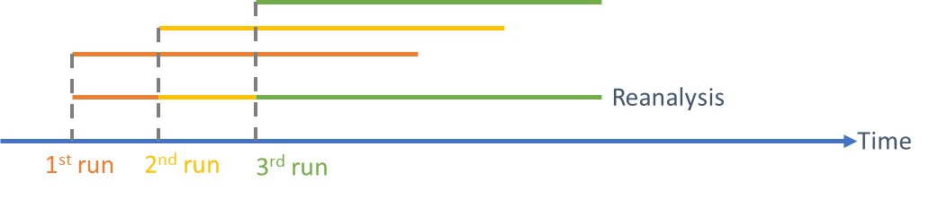
Catégorie de fichier - Configuration de la catégorie de fichier
Le modèle de réanalyse Subsetable : pour le stockage des réanalyses des modèles CAWO
Identique à "subsetable" avec un format supplémentaire "reanalysis".
Mise en œuvre par les flux :
Débit Nom | CIPS-DS version | Objectif principal
CAWO | 5.3 | Flux spécifique basé sur le "Generic NWP NetCDF flow" pour optimiser la génération du mode "reanalysis" (basé sur le modèle de nom de fichier) La date est la date d'exécution Le format de la date est {AAA}/{MM}/{DD}/run{HH}

Slide 74
Catégorie de fichier - Configuration de la catégorie de fichier
Le modèle de base de données Subsetable : pour les données de sous-ensemble(s) stockées dans la base de données de l'OBS
Identique à "subsetable" avec un format "base de données" supplémentaire
Données stockées dans la base de données OBS 🡪 interfacé avec l'API OBS
"Règles de filtrage" pour supprimer/conserver des fichiers de l'en-tête de l'OMM
Mise en œuvre par les flux :
Débit Nom | CIPS-DS version | Objectif principal
OMM BUFR | 5.2 | Flux dédié aux fichiers BUFR. Permet la conversion NetCDF de base. Extension de fichier ".bufr" ajoutée si nécessaire.
OMM SYNOP BUFR | 5.2 | Identique à WMO BUFR pour rendre l'extension de fichier explicite comme "synop.bufr" (et pas seulement ".bufr").

Slide 75
Catégorie de fichier - Configuration de la catégorie de fichier
Le modèle CSV des données secondaires : pour les fichiers CSV stockés dans la base de données OBS
Identique aux "données secondaires" avec des champs "CSV personnalisés" supplémentaires
Champs décrivant la structure CSV (appliqués à chaque sous-ensemble de catégorie de fichier)
Mise en œuvre par les flux :
Débit Nom | CIPS-DS version | Objectif principal
Oceano CSV sauf ARVOR | 5.4 | Flux dédié aux fichiers CSV d'océanographie, basé sur le flux "Default CSV" avec des valeurs par défaut personnalisées. Possibilité de stocker les fichiers dans la base de données "OBS" (potentiellement avec gestion des niveaux en fonction de la colonne "élévation")
Oceano CSV ARVOR | 5.4 | Flux dédié aux fichiers CSV contenant des données ARVOR (données marines avec profondeur, selon la colonne "sea_water_pressure" qui doit exister). Basé sur le flux "CSV par défaut" avec des valeurs par défaut personnalisées.
Défaut CSV | 5.5 | Traitement de base par défaut, applicable à tout fichier d'entrée CSV vertical, avec des fonctions de personnalisation du format.

Slide 76
Catégorie de fichier - Configuration de la catégorie de fichier
Travaux pratiques : L'ingestion de fichiers CSV
Créer un fichier CV
avec des colonnes contenant la date, l'identifiant de la station, la latitude, la longitude, l'altitude, les paramètres météorologiques (température, pression, ...)
Créer une catégorie de fichiers avec le flux CSV par défaut
Définir les champs de personnalisation
Envoyer le fichier par FTP
En mode "replay" pour réessayer si nécessaire
Vérifier les journaux
Pas d'erreurs ?
Vérifier l'API OBS
Voir plus loin dans la formation (dans le module d'accès aux données)

Slide 77
Catégorie de dossier
Concept
Les sous-ensembles
Visualisation des catégories de fichiers
Configuration des catégories de fichiers
Travaux pratiques

Slide 78
Accès aux données
Notifications
FTP
NFS
Téléchargement de fichiers
API OBS
OPeNDAP
S3

Slide 79
Accès aux données - Notifications
Objectif : savoir quand de nouvelles données arrivent
Pour générer un produit
Pour déclencher un calcul
...
Solution technique basée sur le modèle "webhook”
Abonnement = enregistrement d'une URL "callback”
Déclenchement de la notification = appel de l'URL "callback”
Chaque fois qu'un nouveau fichier est ingéré pour une catégorie de fichiers, tous les rappels de la catégorie de fichiers sont déclenchés.

Slide 80
Accès aux données - Notifications
Travaux pratiques
Créer un client webhook (pour recevoir des notifications)
Utiliser un site web public : https://webhook.site/#!/
Cliquez sur "nouveau" (en haut à droite) puis sur "créer" dans la fenêtre contextuelle (pas de modification).
Copiez l'URL de rappel "Votre URL unique", par exemple
https://webhook.site/1a25f306-e438-4762-a3e9-152db8b91b2c
S'abonner à votre FC
Ajoutez cette URL dans les notifications de votre FC
Économiser
Envoyer un fichier pour votre FC
Consultez le site web pour obtenir la notification
Vérifier le lien de téléchargement
Supprimer l'URL de rappel du FC

Slide 81
Accès aux données
Notifications
FTP
NFS
Téléchargement de fichiers
API OBS
OPeNDAP
S3

Slide 82
Accès aux données - FTP
FTP : File Transfer Protocol (Protocole de transfert de fichiers)
Téléchargement de fichiers vers un serveur distant (écriture)
Envoi de fichiers dans le processus d'ingestion du CIPS-DS
Télécharger un fichier à partir d'un serveur distant (lecture)
Obtenir des fichiers à partir du dépôt de fichiers du CIPS-DS
Le serveur distant est une machine virtuelle (VM) "d'ingestion".
3 mode de téléchargement 🡪 répertoire d'ingestion
Données : flux de données en temps réel - priorité élevée
Replay : ré-ingestion de fichiers - priorité moyenne
Historique : ingestion de données pas - faible priorité
2 modes de téléchargement 🡪 file repository
Archive : dépôt de fichiers dynamique (en temps réel)
Static : dépôt de fichiers statiques

Slide 83
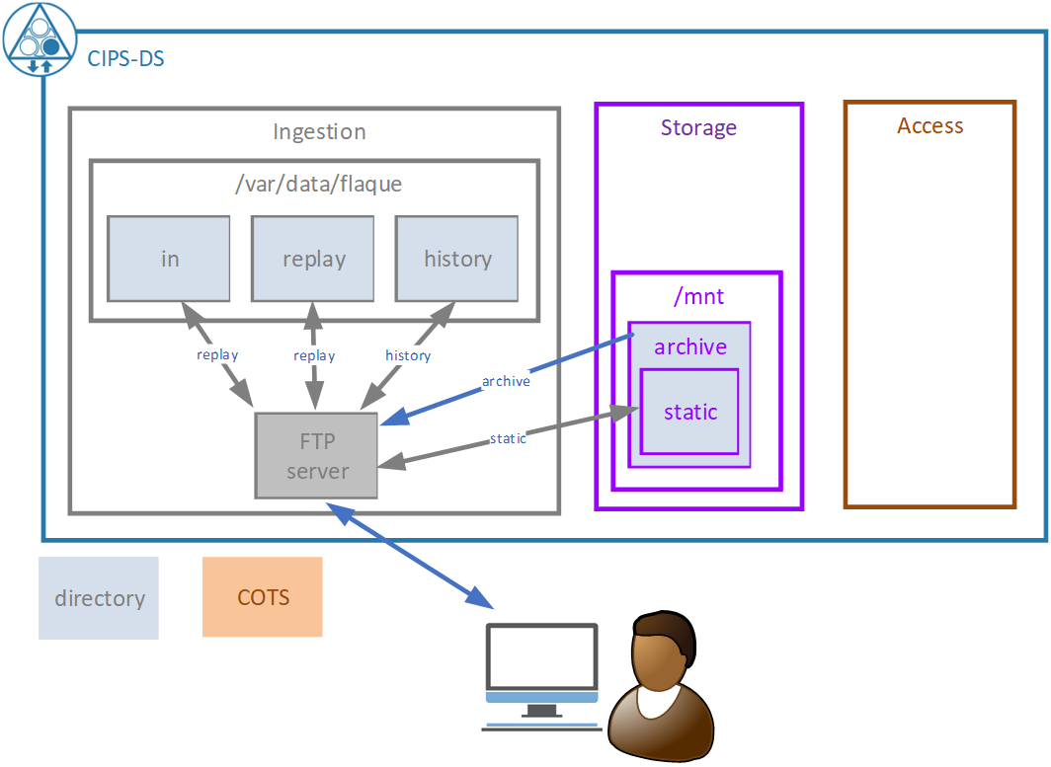
Accès aux données - FTP

Slide 84
Accès aux données
Notifications
FTP
NFS
Téléchargement de fichiers
API OBS
OPeNDAP
S3

Slide 85
Accès aux données - NFS
NFS : Système de fichiers en réseau
Accéder à un stockage de fichiers distant comme s'il s'agissait d'un disque dur local
Aka "mount" (monture)
Utilisation pour le CIPS
4 CIPS-DS VM accède au référentiel de fichiers (lecture/écriture)
Ingestion
Stockage
Accès
Contrôle
CIPS-TC VM accède également au dépôt de fichiers (lecture)
Attention : plusieurs ordinateurs accédant au même disque dur distant nécessitent un logiciel dédié gérant les accès concurrents.
alias "serveur d'I/O"

Slide 86
Accès aux données - NFS

Slide 87
Accès aux données
Notifications
FTP
NFS
Téléchargement de fichiers
API OBS
OPeNDAP
S3

Slide 88
Accès aux données - Téléchargement de fichiers
Téléchargement de fichiers : accès HTTP au dépôt de fichiers
Pour les humains via un navigateur web
Bouton "Téléchargement de fichiers" des catégories de fichiers
http://csfcin01.sodexam.cin/http-index/
Pour les systèmes tiers
API de navigation dans les fichiers, en JSON
http://csfcin01.sodexam.cin/http-json/
Travaux pratiques
Parcourir le référentiel de fichiers avec l'API JSON

Slide 89
Accès aux données - Téléchargement de fichiers

Slide 90
Accès aux données
Notifications
FTP
NFS
Téléchargement de fichiers
API OBS
OPeNDAP
S3

Slide 91
Accès aux données - OBS API
OBS API : accéder aux valeurs de la base de données "observations
API : Interface de programmation d'applications
Conçu pour les systèmes tiers
Note
Les flux mettant en œuvre le modèle de "base de données secondaire" peuvent insérer des données dans la base de données OBS.
L'API offre des fonctions de catalogue (quelles données se trouvent dans la base de données ?) et de téléchargement (quelles valeurs se trouvent dans la base de données ?).
Avertissement : L'API OBS est encore expérimentale
ne pas l'utiliser à des fins opérationnelles

Slide 92
Accès aux données - OBS API

Slide 93
Accès aux données - OBS API
Travaux pratiques : rechercher les données que vous avez insérées précédemment
Ouvrir Swagger
http://csfcin01.sodexam.cin/data-api/docs#/
Authentifier
Attention : L'authentification Swagger déconnecte l'authentification du portail web (et vice versa).
Utiliser les points d'extrémité
Catégorie de dossier
Catalogue de données
Données
Catalogue de métadonnées des stations et des paramètres

Slide 94
Accès aux données
Notifications
FTP
NFS
Téléchargement de fichiers
API OBS
OPeNDAP
S3

Slide 95
Accès aux données - OPeNDAP
OPeNDAP : Projet de source ouverte pour un protocole d'accès aux données en réseau
Accéder à des données distantes comme s'il s'agissait de données locales
Le CIPS-DS utilise le logiciel THREDDS Data Server (alias TDS) pour mettre en œuvre l'OPeNDAP.
Configuré pour accéder au dépôt de fichiers CIPS-DS
Le TDS dispose de sa propre interface web
Accès à partir des boutons "OPeNDAP
Avertissement : OPeNDAP (et les fonctionnalités TDS) ne sont pas disponibles pour tous les formats de fichiers
De préférence pour GRIB et NetCDF "bien formé".

Slide 96
Accès aux données - OPeNDAP

Slide 97
Accès aux données
Notifications
FTP
NFS
Téléchargement de fichiers
API OBS
OPeNDAP
S3

Slide 98
Accès aux données - S3
S3 : Service de stockage simple
Créé par Amazon
Le stockage est vu à travers les API HTTP
Très différent du système de fichiers classique
Devient un protocole "standard
Mis en œuvre par Min.io dans le CIPS-DS
Configuré pour accéder aux fichiers "statiques" du CIPS-DS
Dépôt d'archives (en lecture seule)
Dépôt statique (lecture/écriture)
Min.io a sa propre interface (puissante)
http://csscin01.sodexam.cin:3371/

Slide 99
Accès aux données - S3

Slide 100
Accès aux données - S3
Travaux pratiques
Créer un seau dans Min.io
Ajouter un fichier
Vérifier qu'il est créé dans le répertoire "static" de l'espace de stockage
Retirer le fichier et le seau

Slide 101
Administration
Architecture
Ingestion
cleaner

Slide 102
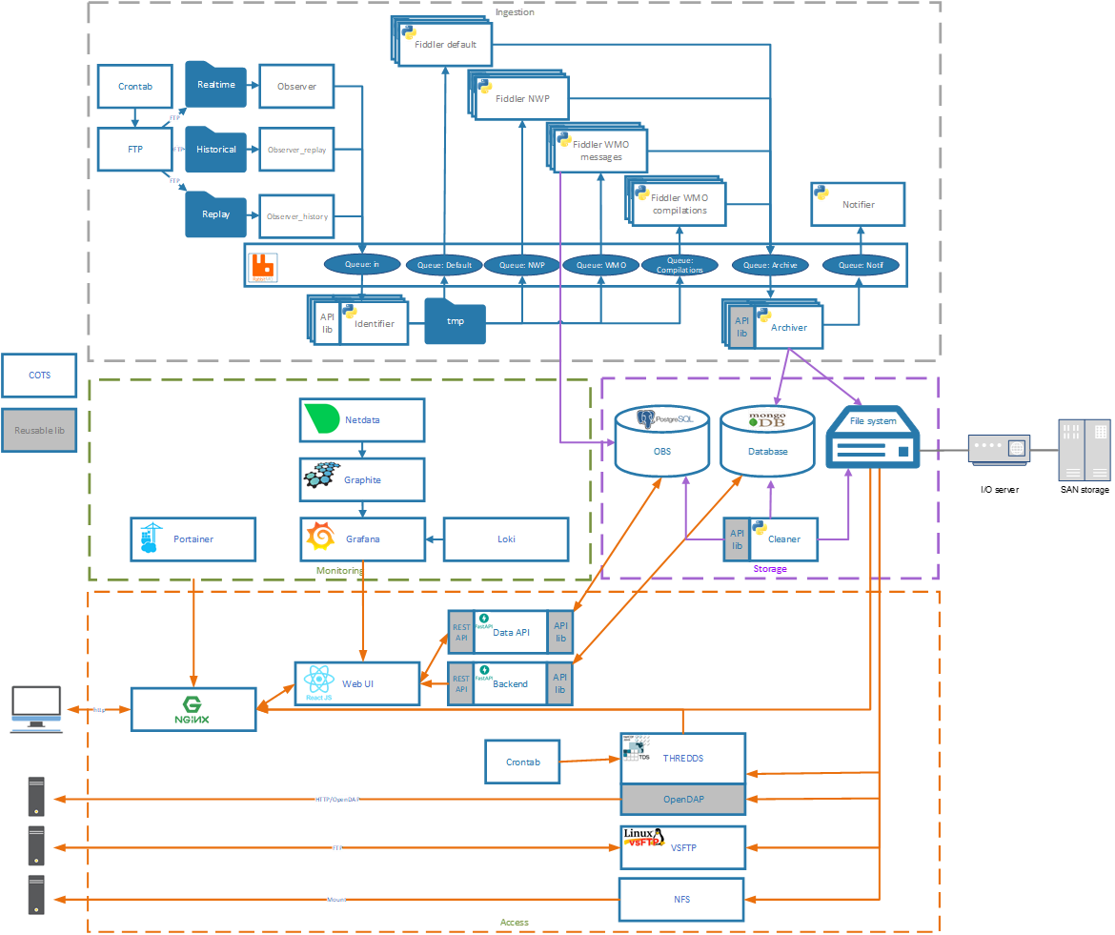
Administration - Architecture

Slide 103
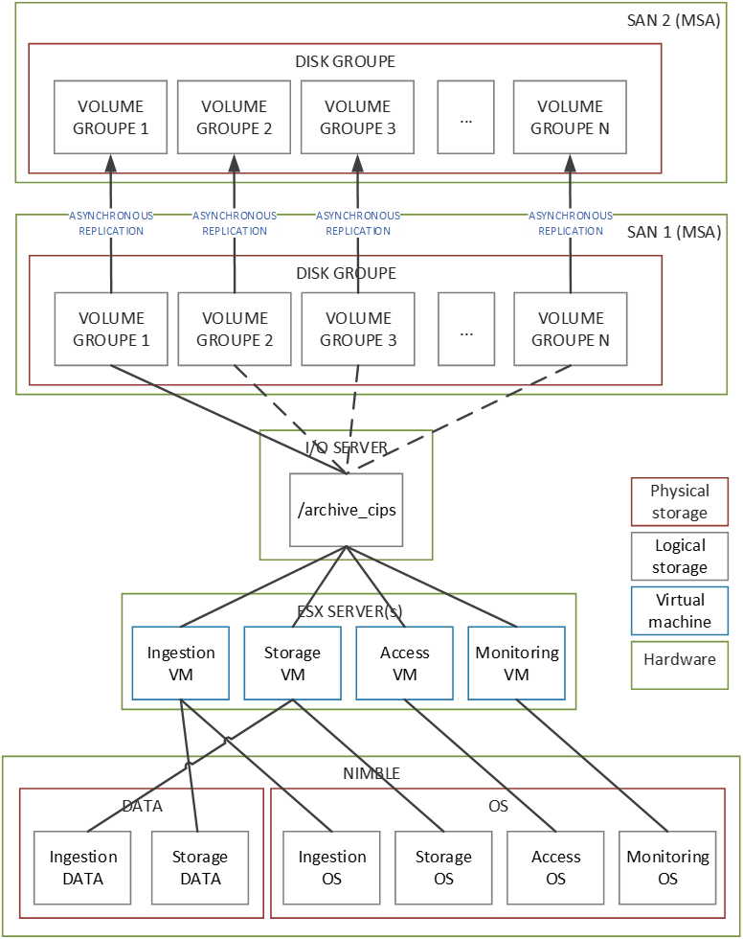
Administration - Architecture

Slide 104
Administration - Architecture
Recommandations en matière de matériel
Dépend du contexte du projet
Le CIPS-DS peut fonctionner sur un ordinateur portable !
Machines virtuelles + SAN pour les grands projets
Haute disponibilité (HA)
S'appuie sur les fonctionnalités de VMWare HA
Déplacement automatique de la machine virtuelle (VM) sur un serveur ESX fonctionnel en cas de défaillance du serveur ESX hôte 🡪 Pas de temps d'arrêt
VMWare Fault Tolerance (FT)
Redémarrage automatique de la machine virtuelle (VM) sur un serveur ESX fonctionnel en cas de gel ou d'inaccessibilité de la VM 🡪 Pas de temps d'arrêt
Attention : pas pour les VM d'ingestion (pour éviter les problèmes de performance)
Machine virtuelle | vCPU | RAM (Gb) | Disque rapide OS (Gb) | Disque rapide DONNÉES (Gb) | Disque DATA (Gb)
Frontend (Access) | 8 | 32 | 150
Ingestion | 8 | 32 | 350 | 500
Contrôle | 8 | 32 | 150
Stockage | 8 | 32 | 300 |  | 100 000

Slide 105
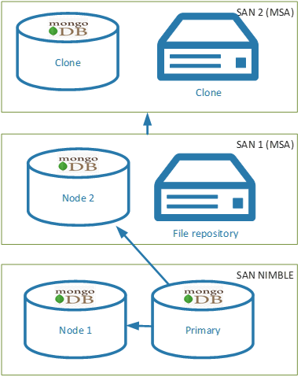
Administration - Architecture
Sauvegarde : 2 niveaux
Sauvegarde de la VM
Sauvegarde de l'ensemble de la VM (y compris le disque dur), à l'exception des stockages distants (en particulier le dépôt d'archives de fichiers 🡪 voir sauvegarde des données).
Mise en œuvre par le logiciel Veem Backup (pour l'infrastructure globale, pas seulement pour le CIPS)
Une politique adaptée à chaque projet
Sauvegarde des données
Objectif : restaurer les données en cas de défaillance du stockage ou d'erreur de configuration d'origine humaine (suppression accidentelle massive).

Slide 106
Administration - Architecture
Maintenance
Voir le manuel d'administration, chapitre 6 "Maintenance"
Liste de "Comment faire ?

Slide 107
Administration
Architecture
Ingestion
cleaner

Slide 108
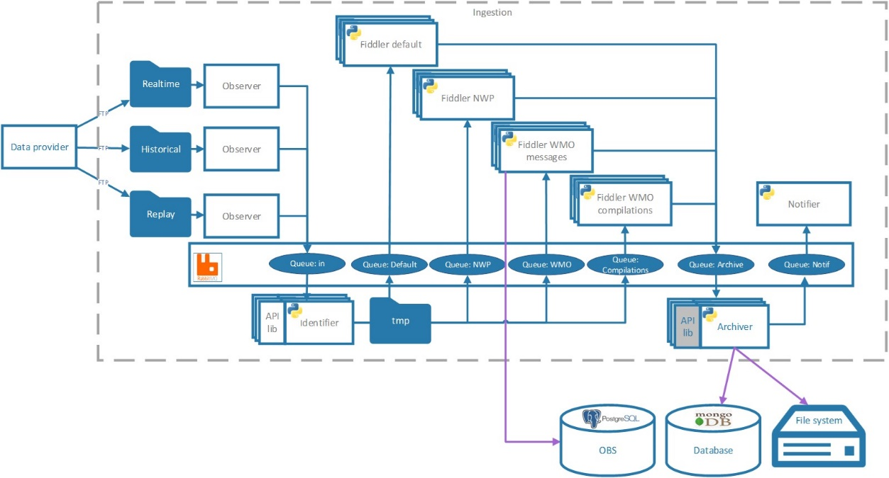
Administration - Ingestion
Voir le manuel d'administration, chapitre 4, pour plus de détails

Slide 109
Administration
Architecture
Ingestion
Cleaner

Slide 110
Administration - Cleaner
cleaner chargé de la suppression régulière des "vieux" fichiers
Ancien selon la configuration de la politique de conservation
Durée de conservation des catégories de fichiers
Le nettoyage est déclenché régulièrement (configurable)
Calcul de la date d'expiration de chaque fichier
Date d'ingestion + durée de conservation
Signalement des anciens fichiers (date d'expiration > maintenant)
Déplacer (si la catégorie de fichier est configurée pour)
Vers la suppression
Déplacement des fichiers "à déplacer" (à partir de la version 5.3)
Fichiers marqués comme "à supprimer" lorsqu'ils sont terminés
Suppression des fichiers "à supprimer
Pour chaque fichier : suppression du dépôt de fichiers et de la base de données d'indexation
Suppression des données OBS (à partir de la version 5.4)
Données supprimées dans la base de données
Le cleaner peut également supprimer les fichiers qui ne sont pas indexés dans la base de données.

Slide 111
Des questions ?

Slide 112
CIPS - Sessions de formation
Vous êtes ici
CIPS-DC
CIPS-DS
CIPS-DE
CIPS-LAB
CIPS-TC
Le CIPS-DS dans le cas des satellites
Pour stocker des fichiers de données dans les "Catégories de fichiers" (entrée / sortie)
Pour donner accès à ces fichiers
Pour supprimer d'anciens fichiers inutilisés

Slide 113
Merci de votre attention !

